Slide 1
Assembler 8051 - Spieluhr
Systemnahe Programmierung – Prof. Dr. Ralph Lausen
Projektvorstellung – TINF19B2
Marina Vollmer, Sarah Glatt, Sinja Ohle, Zhibek Bastian

Slide 2
Gliederung
Projektidee
Grundlagen
Benötigte Elemente
Programmablaufsplan

Slide 3
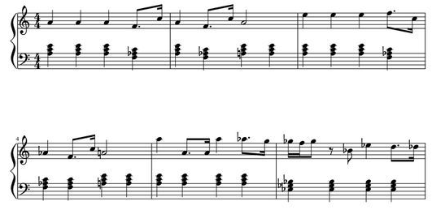
Projektidee
Spieluhr
Musikstück abspielen
LED zeigt Zustand
An- / Ausschalter
The Imperial March by John Williams

Slide 4
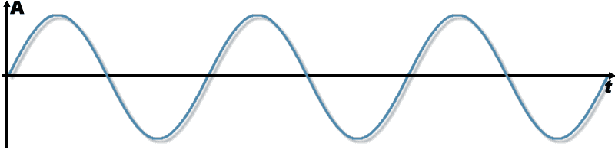
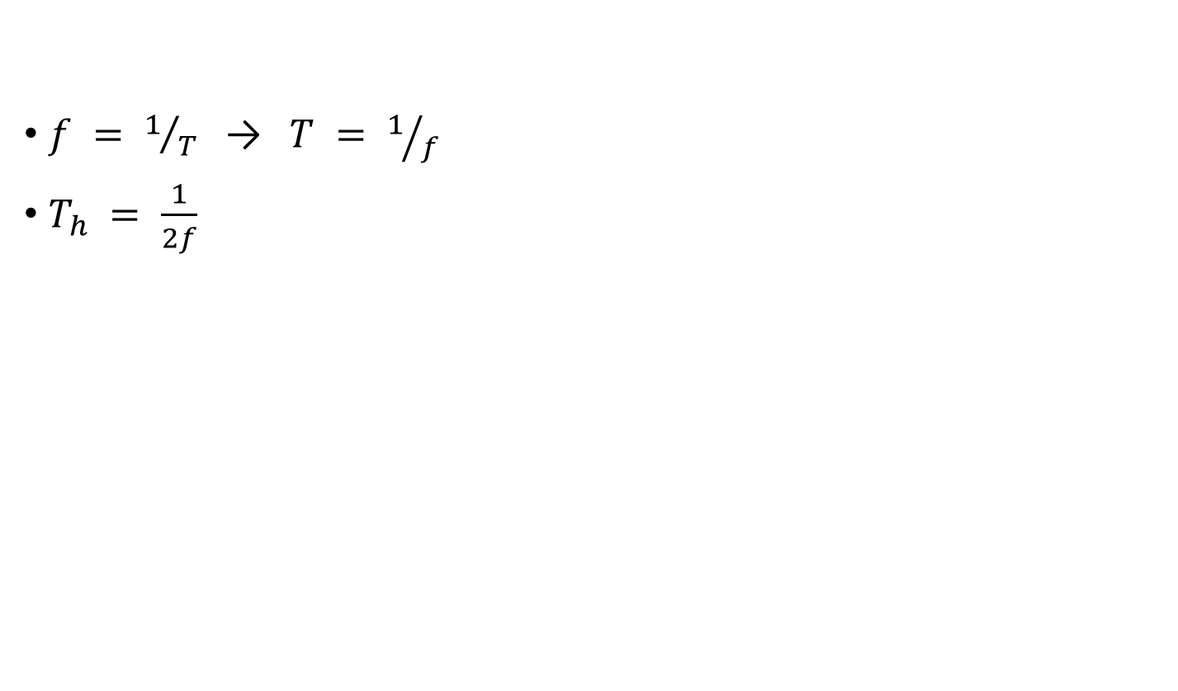
Grundlagen
$f = 1/T$ → $T = 1/f$
$T_{h} = \frac{1}{2f}$
1
0
T_{h}
T

Slide 5
Benötigte Elemente
Timer Interrupt 0 – Frequenz
Timer Interrupt 1 – Takt
Externer Interrupt 0 – Power
LED – P0.1
Lautsprecher – P0.0

Slide 6
Programmablaufsplan
Externer Interrupt 0
Timer Interrupt 0
Timer Interrupt 1
N
LED=1?
J
Komplemen-tiere Lautsprecher
Spiel-dauer erreicht?
LED = 0
Stoppe Timer
Hole Startwerte Timer aus Tabelle
J
LED = 1
Spiele nächste Note
Initialisiere Musikstück
Starte Timer
Reti
Reti
Reti

Slide 7
Simulation
Live Demo / Video?

Slide 8

Danke für Eure
Aufmerksamkeit!

